Slide 1

Kunnan strateginen viestintä maakuntauudistuksen jälkeen
KUNNAN JA MAAKUNNAN VIESTINTÄYHTEISTYÖ
Helinä Mäenpää, viestintäjohtaja, Jyväskylän kaupunki
Emmi Hyvönen, viestinnän valmistelija, Keski-Suomi 2021

Slide 2

Taustaa
Keski-Suomessa uudistustyötä valmistelu jo vuodesta 2014 Keski-Suomen SOTE 2020 -hankkeen myötä (hallinnoija Jyväskylän kaupunki)
Vuonna 2016 maakunta- ja sote-uudistuksen vetovastuu siirtyi Keski-Suomen liitolle
2016 käynnistyi myös useat uudistukseen tähtäävät hankkeet (Jyväskylän valinnanvapauskokeilu, LAPE, Ikäihmiset ja omaishoito), joita on hallinnoinut Jyväskylän kaupunki
Viestintää on tehty tiiviissä yhteistyössä – kaupunki on myös resurssoinut vahvasti viestintää
Kesällä tullut aikalisä hidasti, mutta ei pysäyttänyt valmistelua

Slide 3

Viestinnän ykköstavoite: tehdä tästä ymmärrettävää asukkaille!
Tulevaisuuden viestintää suunnitellaan tiiviissä yhteistyössä kaupungin ja muiden kuntien kanssa
Asiakaslähtöisyys korostuu – miten teemme uudistuksen ja tulevaisuuden palvelumallit ymmärrettäväksi asukkaille ja henkilöstölle?
Tunnistettava, miten tavoitamme asukkaat ja mitkä ovat eri alueiden ja ikäryhmien tiedontarpeet

Slide 4

Tuleva palveluviestintä
Kunta on vahva toimija ihmisten arjessa – rinnalle tulee myös maakunta
Asukkaat tietävät historiasta, mitä palveluita kunnista saa ja hakevat tietoa kuntien kautta
Asukkaan tiedonsaanti on tärkeintä – organisaatiorajat eivät
Ihmisten tiedon löytämisen on oltava helppoa
Viestinnän tulee tehdä tiivistä yhteistyötä asukkaiden tiedontarpeeseen vastaamiseksi

Slide 5

Palveluviestinnän ja osallisuuden yhteistyömallit
Keski-Suomen maakunnalla ja Jyväskylän kaupungilla tulee olemaan www-sivujen alustana Drupal – osaamisen jakaminen ja hyödyntäminen?
  Minimi on sisällöllinen yhteistyö, linkitykset kunnista maakunnan sivuille ja maakunnasta kuntien sivuille
Asukaslehti ja tiedon koostaminen yksiin kansiin – omat sisällöt, yhteinen jakelu, jaetut kustannukset?
Yhteiset palveluoppaat mm. ikäihmisille?
Yhteisiä asukastilaisuuksia, myös luottamushenkilöiden kanssa, ja sitä kautta osallisuuden tukeminen?
  Eri-ikäisten asukkaiden osallisuus toteutuu niissä palveluissa, joissa luontevasti asioidaan

Slide 6
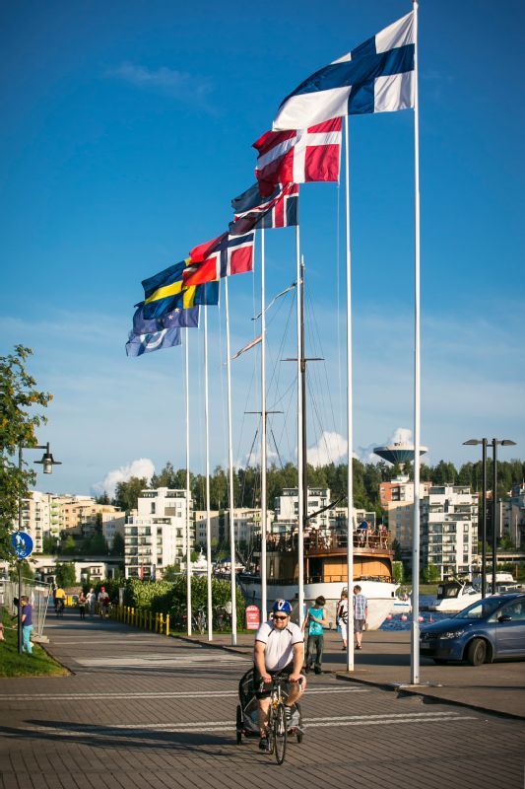
Vahva keskuskaupunki on maakunnan veturi
Yhteinen strateginen painopiste elinvoiman vahvistaminen
Jyväskylä on Keski-Suomen maakunnan keskuskaupunki – yli puolet väestöstä asuu Jyväskylässä
Jyväskylän alue on Suomen 5. nopeimmin kasvava kasvukeskus ja koko maakunnan kehitys on tällä hetkellä myönteistä
Keskuskaupungin menestys on koko maakunnan menestystä
Seutukunnallinen yhteistyö mm. matkailun osalta on vahvaa
Strategisessa viestinnässä pohdittava mm. brändityön yhteiset elementit, yhteiset kampanjat, yhteiset edunvalvonnalliset nostot jne.
Imagokyselyiden, elinvoimakyselyiden, palvelukyselyiden jne. toteuttaminen yhdessä -> yhteisten ratkaisujen löytäminen

Slide 7
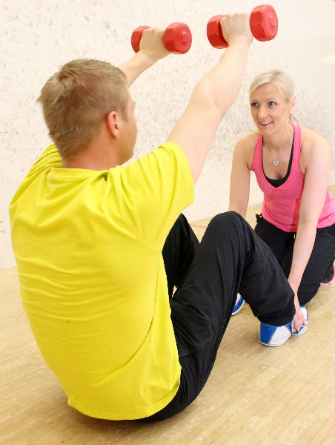
Strategisia osa-alueita myös hyvinvoinnin edistäminen sekä kriisiviestintä
Hyvinvoinnin ja terveydenedistäminen on molempien organisaatioiden intressi
Asenteiden muuttaminen vaatii tehokasta ja pitkäjänteistä viestintää – yhteistyö on voimaa
Myös turvallisuus ja riskienhallinta on alue, jossa on paljon potentiaalia – miten valistamme ja turvaamme turhia pelottelematta
Kriisiviestintä on iso haaste, johon on etsittävä ratkaisuja yhdessä
Varmistettava hyvä ja luontainen tiedonkulku sekä tavat, joilla tietoa jaetaan eri kanavissa

Slide 8
Tulevaisuus
Kunnan tehtävä on huolehtia asukkaiden tiedonsaannista ja vaikuttamismahdollisuuksista sekä edistää kunnan elinvoimaa – maakunnalla samat vastuut omien palveluidensa osalta
Kunnalla ja maakunnalla on myös itsenäisiä vastuualueita, joiden viestintä ja markkinointi hoidetaan itsenäisesti
Jatkossa kaksi julkista toimijaa järjestääkin samoille asukkaille verorahoilla erilaisia palveluita
Palveluiden näkyväksi tekeminen – sekä kuntien ja laajemmin koko alueen elinvoiman edistäminen – vaatii viestinnän ja markkinoinnin osaamista ja jatkuvaa päivitystä - Jatkossa vaaditaan yhä enemmän vuorovaikutus- ja verkostotaitoja, visuaalisuutta, digitalisaation hyödyntämistä jne.
Julkisten toimijoiden ei ole tarpeen kilpailla keskenään - erityisosaamisen osalta on järkevää yhdistää osaamista, voimavaroja ja hyödyntää resursseja
Paikallinen, alueellinen, maakunnallinen – valtakunnallinen ja kansainvälinenkin veto- ja pitovoima tärkeitä hyvinvoinnin ja elinvoiman edistämisessä
Strategista viestintää ja palveluviestintää kannattaa tehdä yhdessä – näin olemme enemmän kuin osiemme summa!

Slide 9
Kiitos!
www.jyvaskyla.fi
www.ks2021.fi

